Slide 1
- Что такое литературная критика?
- Как вы думаете, для чего нужно изучать литературную критику?

Slide 2
- Вспомните, какие события в жизни драматурга А.Н. Островского предшествовали созданию драмы «Гроза»?

Slide 3
«Давний, давний спор» (пьеса А. Н. Островского «Гроза» в оценке критики)
Урок литературы в 10б классе (с использованием ресурсов удалённого читального зала Президентской библиотеки им. Б. Н. Ельцина
13.12.2019
Учитель: С. А. Вдович

Slide 4
Цель урока:
используя ресурсы ЧЗ ПБ, рассмотреть интерпретацию произведения в критической литературе;
сопоставить противоположные мнения (Добролюбов - Писарев), попытаться понять суть несогласия между двумя великими критиками на основе изучения отдельных положений статей Н.А.Добролюбова “Луч света в темном царстве” и Д.И.Писарева “Мотивы русской драмы”.

Slide 5
Мнение некоторых критиков – современников Островского о пьесе «Гроза»
А. Пальховский.
"Гроза". Драма А. Н. Островского", журнал "Московский вестник", 1859 г., № 49
Н. Ф. Павлов:
Ст."Гроза", газета "Наше время", 1860 г., №1

Slide 6
Мнение некоторых критиков – современников Островского о пьесе «Гроза»
А. Григорьев
"После «Грозы» Островского", журнал "Русский мир", 1860 г., №5
И. И. Панаев
«Заметки Нового поэта» о «Грозе»", журнал «Современник», 1859 г. №12

Slide 7
Мнение некоторых критиков – современников Островского о пьесе «Гроза»
E. Н. Эдельсон
Журнал "Библиотека для чтения, 1864 г., №1
П. И. Мельников-Печерский
Газета "Северная пчела", 1860 г., №41

Slide 8
Мнение некоторых критиков – современников Островского о пьесе «Гроза»
М. М. Достоевский
"«Гроза». Драма в пяти действиях А. Н. Островского", "Светоч", 1860 г. №3
А.М. Скабичевский
Кн. "История новейшей русской литературы. (1848-1890)", Санкт-Петербург, 1891 г

Slide 9
Мнение некоторых критиков – современников Островского о пьесе «Гроза»
М. И. Писарев
"«Гроза». Драма А. Н. Островского", газета "Оберточный листок", 1860 г., 11 и 18 мая

Slide 10
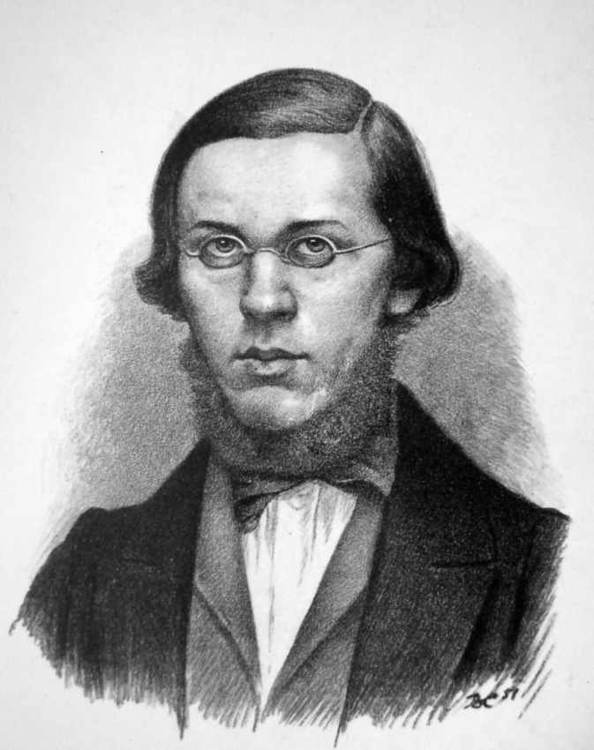
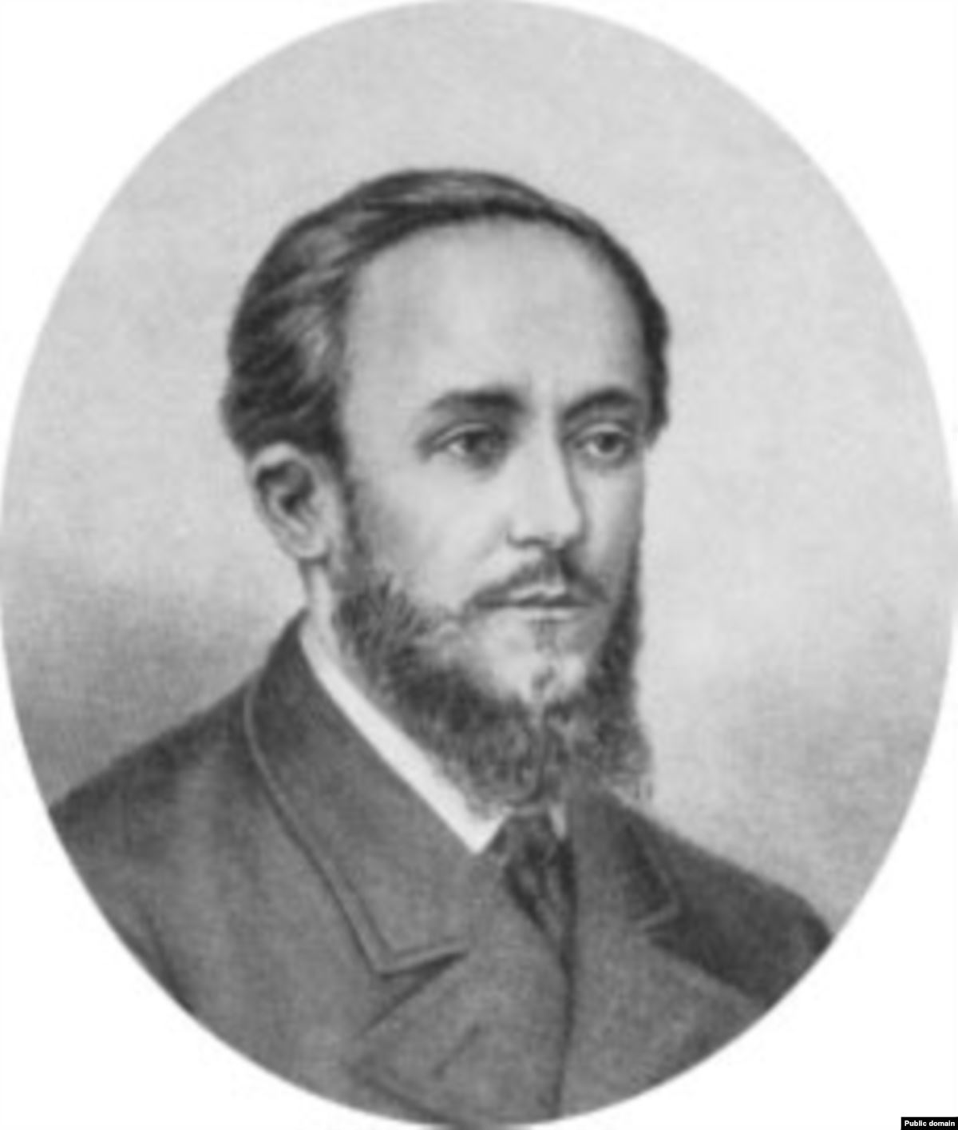
Писарев
Дмитрий Иванович
(1840— 1868)
критик и публицист
Добролюбов
Николай Александрович
(1836-1861)
критик, поэт, публицист

Slide 11
Задание:
составить сравнительную таблицу высказываний о главной героине на основе краткого цитатного конспекта (памятки) статей Добролюбова Н. А. «Луч света в тёмном царстве»(стр. ), и Писарева Д. И. «Мотивы русской драмы»(стр.).

Slide 13
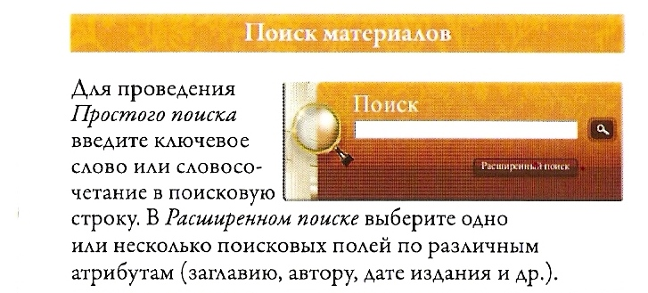

Slide 14
Собр. соч. Н.А. Добролюбова: Т. 6: [Луч света в темном царстве ("Гроза", драма А. Островского)]
(стр. 24 - ВВ ЧЗ); (стр.28, 29, 32, 33, 36)
Писарев, Дмитрий Иванович (1840-1868)
Сочинения Д. И. Писарева. Т. 3 (2 половина)
С.-Петербург, 1894
(стр. 26 - ВВ ЧЗ); (стр. 100, 103, 112, 113, 114, 145, 147)

Slide 15
Примерное содержание сравнительной таблицы
Добролюбов | Писарев
«Если наши читатели, сообразив наши заметки, найдут, что точно русская жизнь и русская сила вызваны художником в «Грозе» на решительное дело, и если они почувствуют законность и важность этого дела, тогда мы довольны, что бы ни говорили наши ученые и литературные судьи» (стр.148 ) | «В каждом из поступков Катерины можно отыскать привлекательную сторону; Добролюбов отыскал эти стороны, сложил их вместе, составил из них идеальный образ, увидел вследствие этого «луч света в темном царстве» и, как человек, полный любви, обрадовался этому лучу чистою и светлою радостью гражданина и поэта» (стр.28)

Slide 16
Добролюбов | Писарев
«Русская жизнь дошла, наконец, до того, что добровольные и почтенные, но слабые и безличные существа не удовлетворяют общественного сознания и признаются никуда не годными. Почувствовалась неотлагательная потребность в людях, хоть бы и менее прекрасных, но более деятельных и энергичных». (стр. 100) | «Добролюбов спросил бы самого себя: как мог сложиться этот светлый образ? Чтобы ответить себе на этот вопрос, он проследил бы жизнь Катерины с самого детства <…>; он увидел бы, что воспитание и жизнь не могли дать Катерине ни твердого характера, ни развитого ума; тогда он еще раз взглянул бы на те факты, <…> вся личность Катерины представилась бы ему в совершенно другом свете…» (стр.28)

Slide 17
Добролюбов | Писарев
« … я был не так понят .. и в «Грозе» выражен русский сильный характер. Он прежде всего поражает нас своею противоположностью всяким самодурным началам» (стр.103) | «Воспитание и жизнь не могли дать Катерине ни твердого характера, ни развитого ума… Только живая и самостоятельная деятельность мысли, только прочные и положительные знания обновляют жизнь, разгоняют темноту, уничтожают глупые пороки и глупые добродетели» (стр.28)

Slide 18
Добролюбов | Писарев
«Очевидно, что характеры, сильные одной логической стороной, должны развиваться очень убого и иметь весьма слабое влияние на жизненную деятельность там, где всею жизнью управляет не логика, а чистейший произвол…» (стр.104) «Напротив, это характер по преимуществу любящий, идеальный» (стр.114) | «Вся жизнь Катерины состоит из постоянных внутренних противоречий; она ежеминутно кидается из одной крайности в другую; она сегодня раскаивается в том, что делала вчера, и между тем сама не знает, что будет делать завтра…» (стр.29) «..Добролюбов ошибся в оценке одного женского характера». (стр.29)

Slide 19
Добролюбов | Писарев
«Прежде всего вас поражает необыкновенная своеобразность этого характера. Ничего нет в нем внешнего, чужого, а – все выходит как-то изнутри его; всякое впечатление перерабатывается в нем и затем срастается с ним органически». (стр.113) «Всякий внешний диссонанс она старается согласить с гармонией своей души, всякий недостаток покрывает из полноты своих внутренних сил… Вот почему она старается все осмыслить и облагородить в своем воображении» (стр. 114) | «Во всех поступках и ощущениях Катерины заметна прежде всего резкая несоразмерность между причинами и следствиями. Каждое внешнее впечатление потрясает весь ее организм». (стр.28)

Slide 20
Добролюбов | Писарев
«То настроение, при котором, по выражению поэта, "весь мир мечтою благородной пред ним очищен и омыт", – это настроение до крайности не покидает Катерину». (стр.114) «В Катерине мы видим протест против кабановских понятий о нравственности, протест, доведенный до конца, провозглашенный и под домашней пыткой, и над бездной, в которую бросилась бедная женщина». (стр.145) | «…необходимым свойством такого светлого явления должен быть сильный и развитой ум; там, где нет этого свойства, там не может быть и светлых явлений» (стр.32) «Если предполагаемая светлая личность даст таким образом обществу двух-трех молодых работников, ….- - то неужели вы скажете, что такая личность ровно ничего не сделала для облегчения перехода к лучшим идеям и к более сносным условиям жизни?» (стр.33)

Slide 21
Добролюбов | Писарев
«Что ей смерть? Все равно она не считает жизнью и то прозябание, которое выпало ей на долю в семье Кабановых… Конец этот кажется нам отрадным; легко понять почему: в нем дан страшный вызов самодурной силе, он говорит ей, что уже нельзя идти дальше, нельзя далее жить с ее насильственными, мертвящими порядками» (стр.112-113) | «Я со своей стороны, рискуя прогневать и читателя и вас, замечаю только, что вы принимаете синие пятна, называемые фонарями, за настоящее освещение» (стр.36)

Slide 22
Вывод по таблице:
Драма Островского «Гроза» своим появлением вызвала множество неоднозначных оценок. Особенно это касалось трактовки образа Катерины Кабановой, девушки с горячим сердцем. Одни критики воспринимали ее как героиню, другие считали, что без достаточно развитого ума Катерина не способна стать «лучом света», это всего лишь «привлекательная иллюзия»
Нам представляется, что каждый критик по-своему прав. Многие критики отметили мир живых, «существующих на каждом шагу личностей», отметили язык «художественно верный».

Slide 23
Что затрудняло чтение статьи?
Повлияли ли исторические условия на содержание критических отзывов на появление драмы «Гроза»?
Поразмышляйте, как изученный источник помогает понять связь исторических общественные явлений и литературы?
Как вы считаете, влияют ли труды литературных критиков на восприятие читателями/зрителями того или иного произведения искусства?

Slide 24
Добролюбов Н. А.
«Критик говорит свое мнение, нравится или не нравится ему вещь; и так как предполагается, что он не пустозвон, а человек рассудительный, то он и старается представить резоны, почему он считает одно хорошим, а другое дурным. Он не считает своего мнения решительным приговором, обязательным для всех; если уж брать сравнение из юридической сферы, то он скорее адвокат, нежели судья» (ст. «Луч света в темном царстве»)

Slide 25
Домашнее задание
Написать сочинение – рассуждение на тему «Катерина - «луч света в темном царстве»»…?
В качестве аргументов привести 2 цитаты из статьи того критика, чья точка зрения вам наиболее близкой (объем не менее 150 слов)

Slide 26
Спасибо за работу!

